Slide 1
Древнейший период развития края
Древняя Ладога

Slide 2
План.
Где находится село Старая Ладога?
Почему Ладогу называют городом- музеем?
Когда она возникла?
Кто жил здесь?
Чем занимались жители Ладоги?

Slide 3
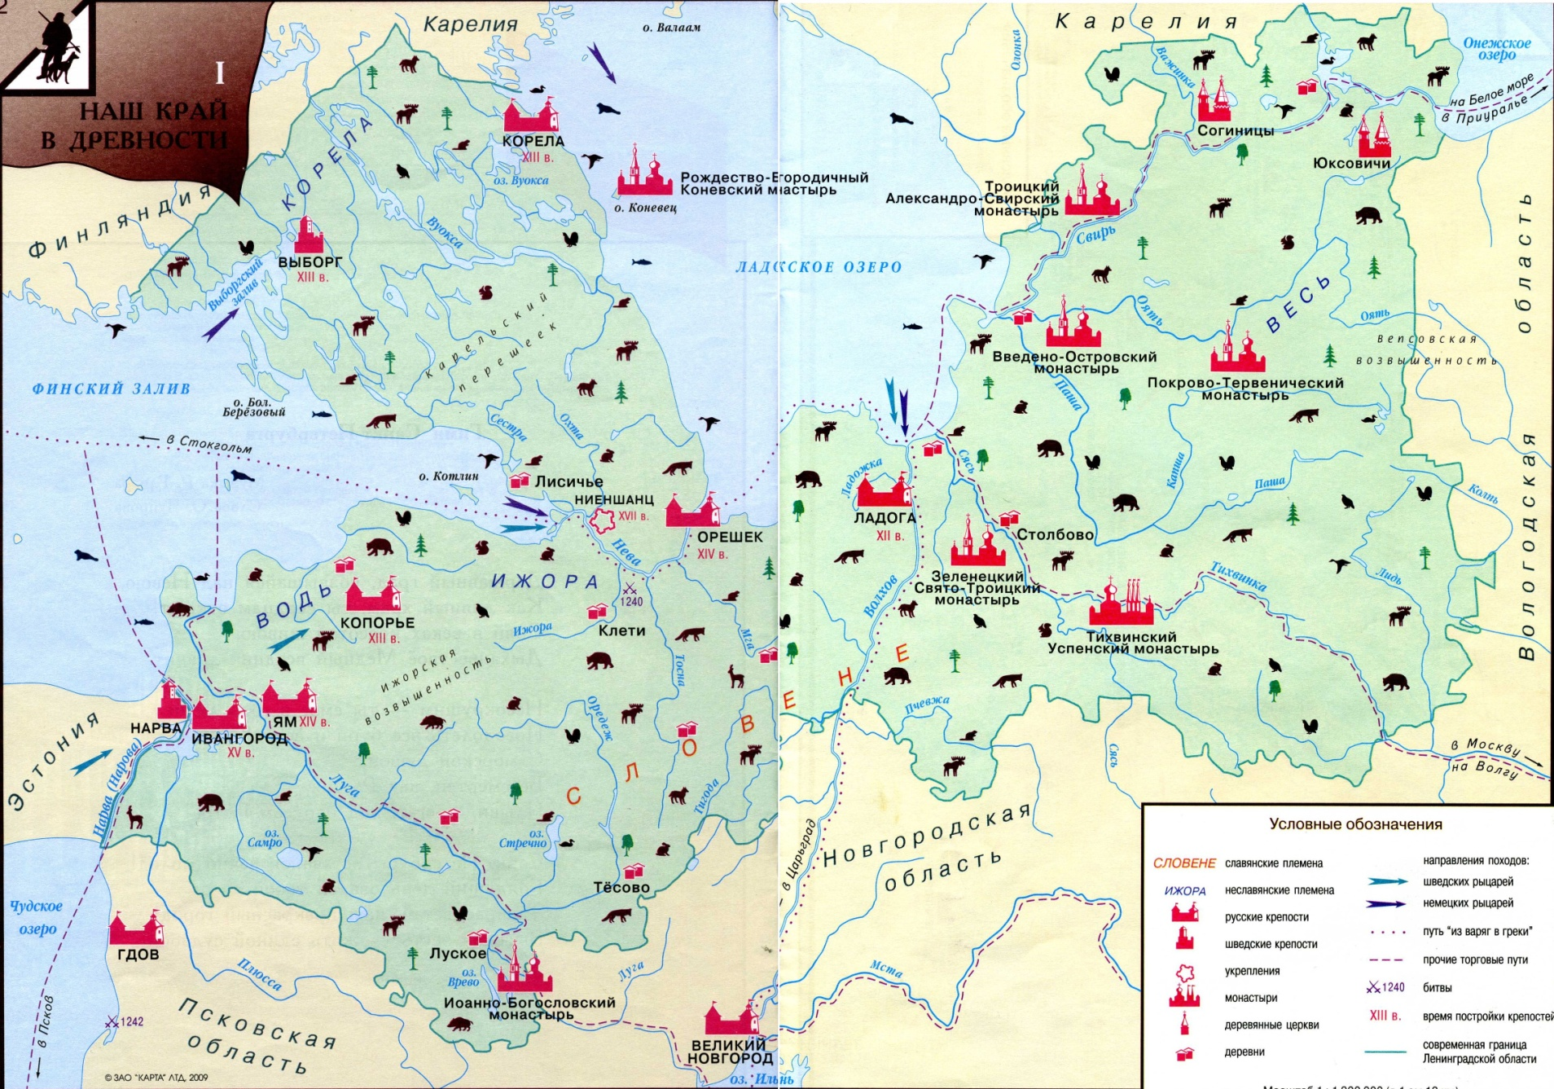
1.Где находится село Старая Ладога?

Slide 4
2.Почему Ладогу называют городом- музеем?
Музей
Ладога
экспонаты
около 40 памятников средневековья

Slide 5
3.Когда она возникла?
753 год

Slide 6
4.Кто здесь жил?
угро- финские племена
славяне

